Slide 1
A.A. 1972-72
Corso: Antenne e Propagazione
Docente: Vittorio G. Vaccaro
Esercitazioni: Guglielmo d’Ambrosio

Slide 2
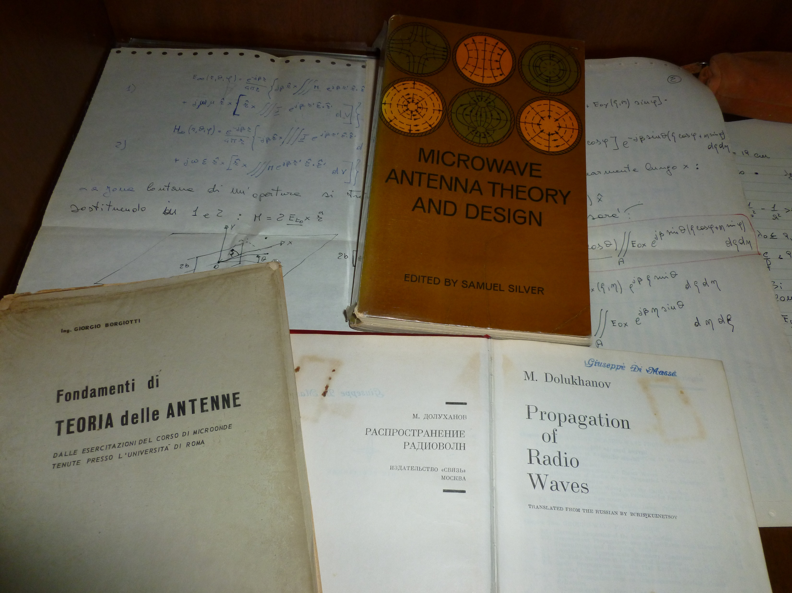

Slide 4
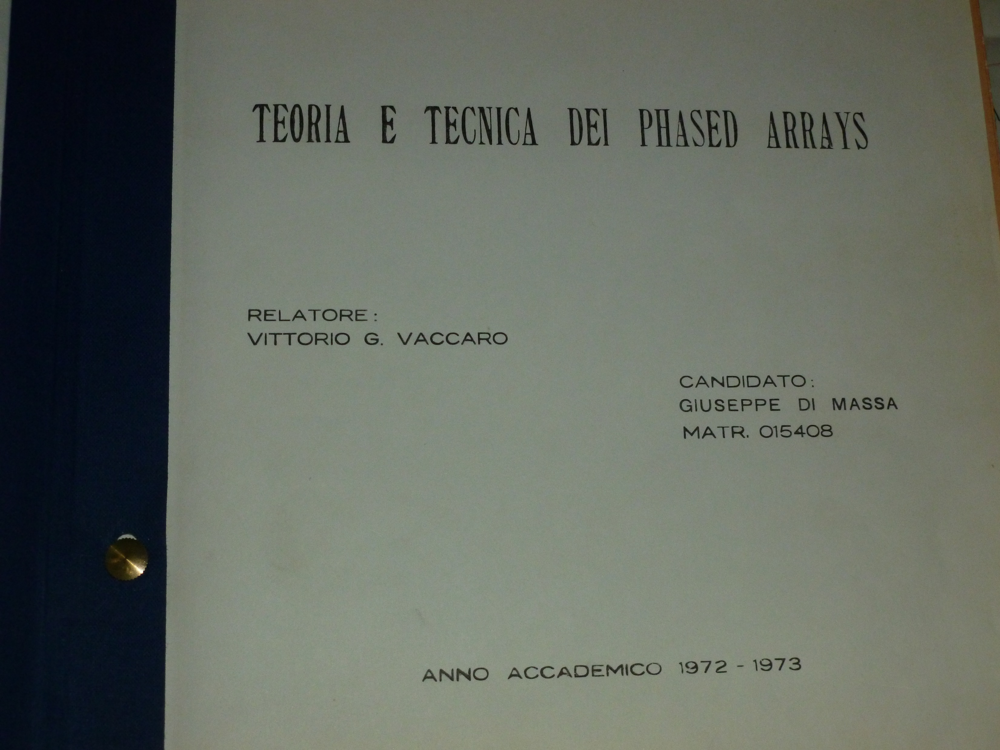

Slide 5
1985-86 CERN Ginevra

Slide 7
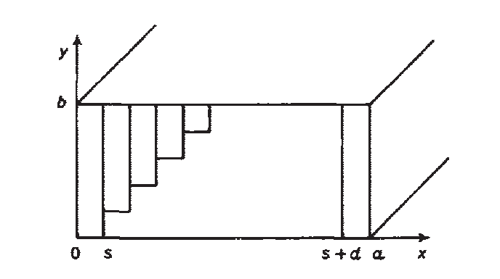
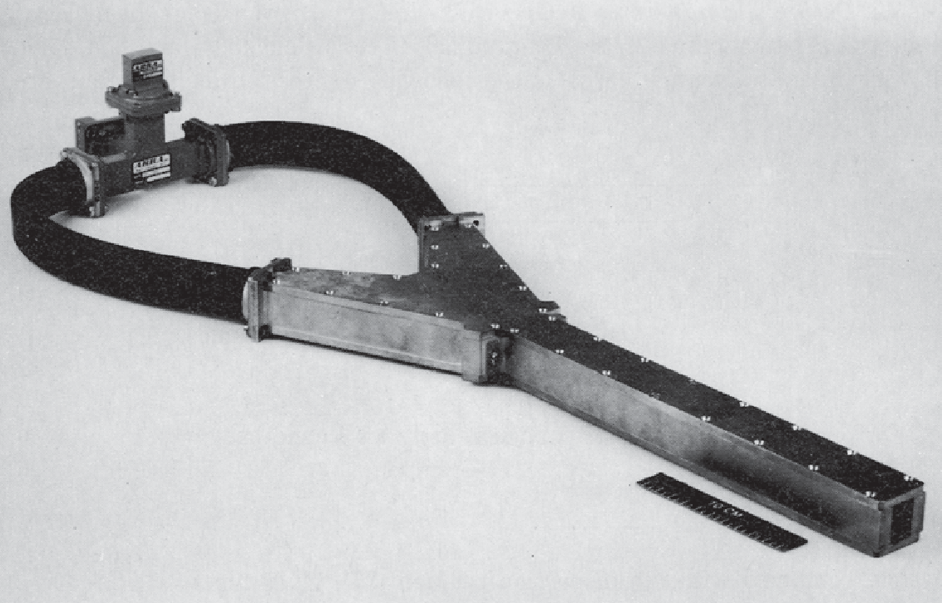

Slide 9
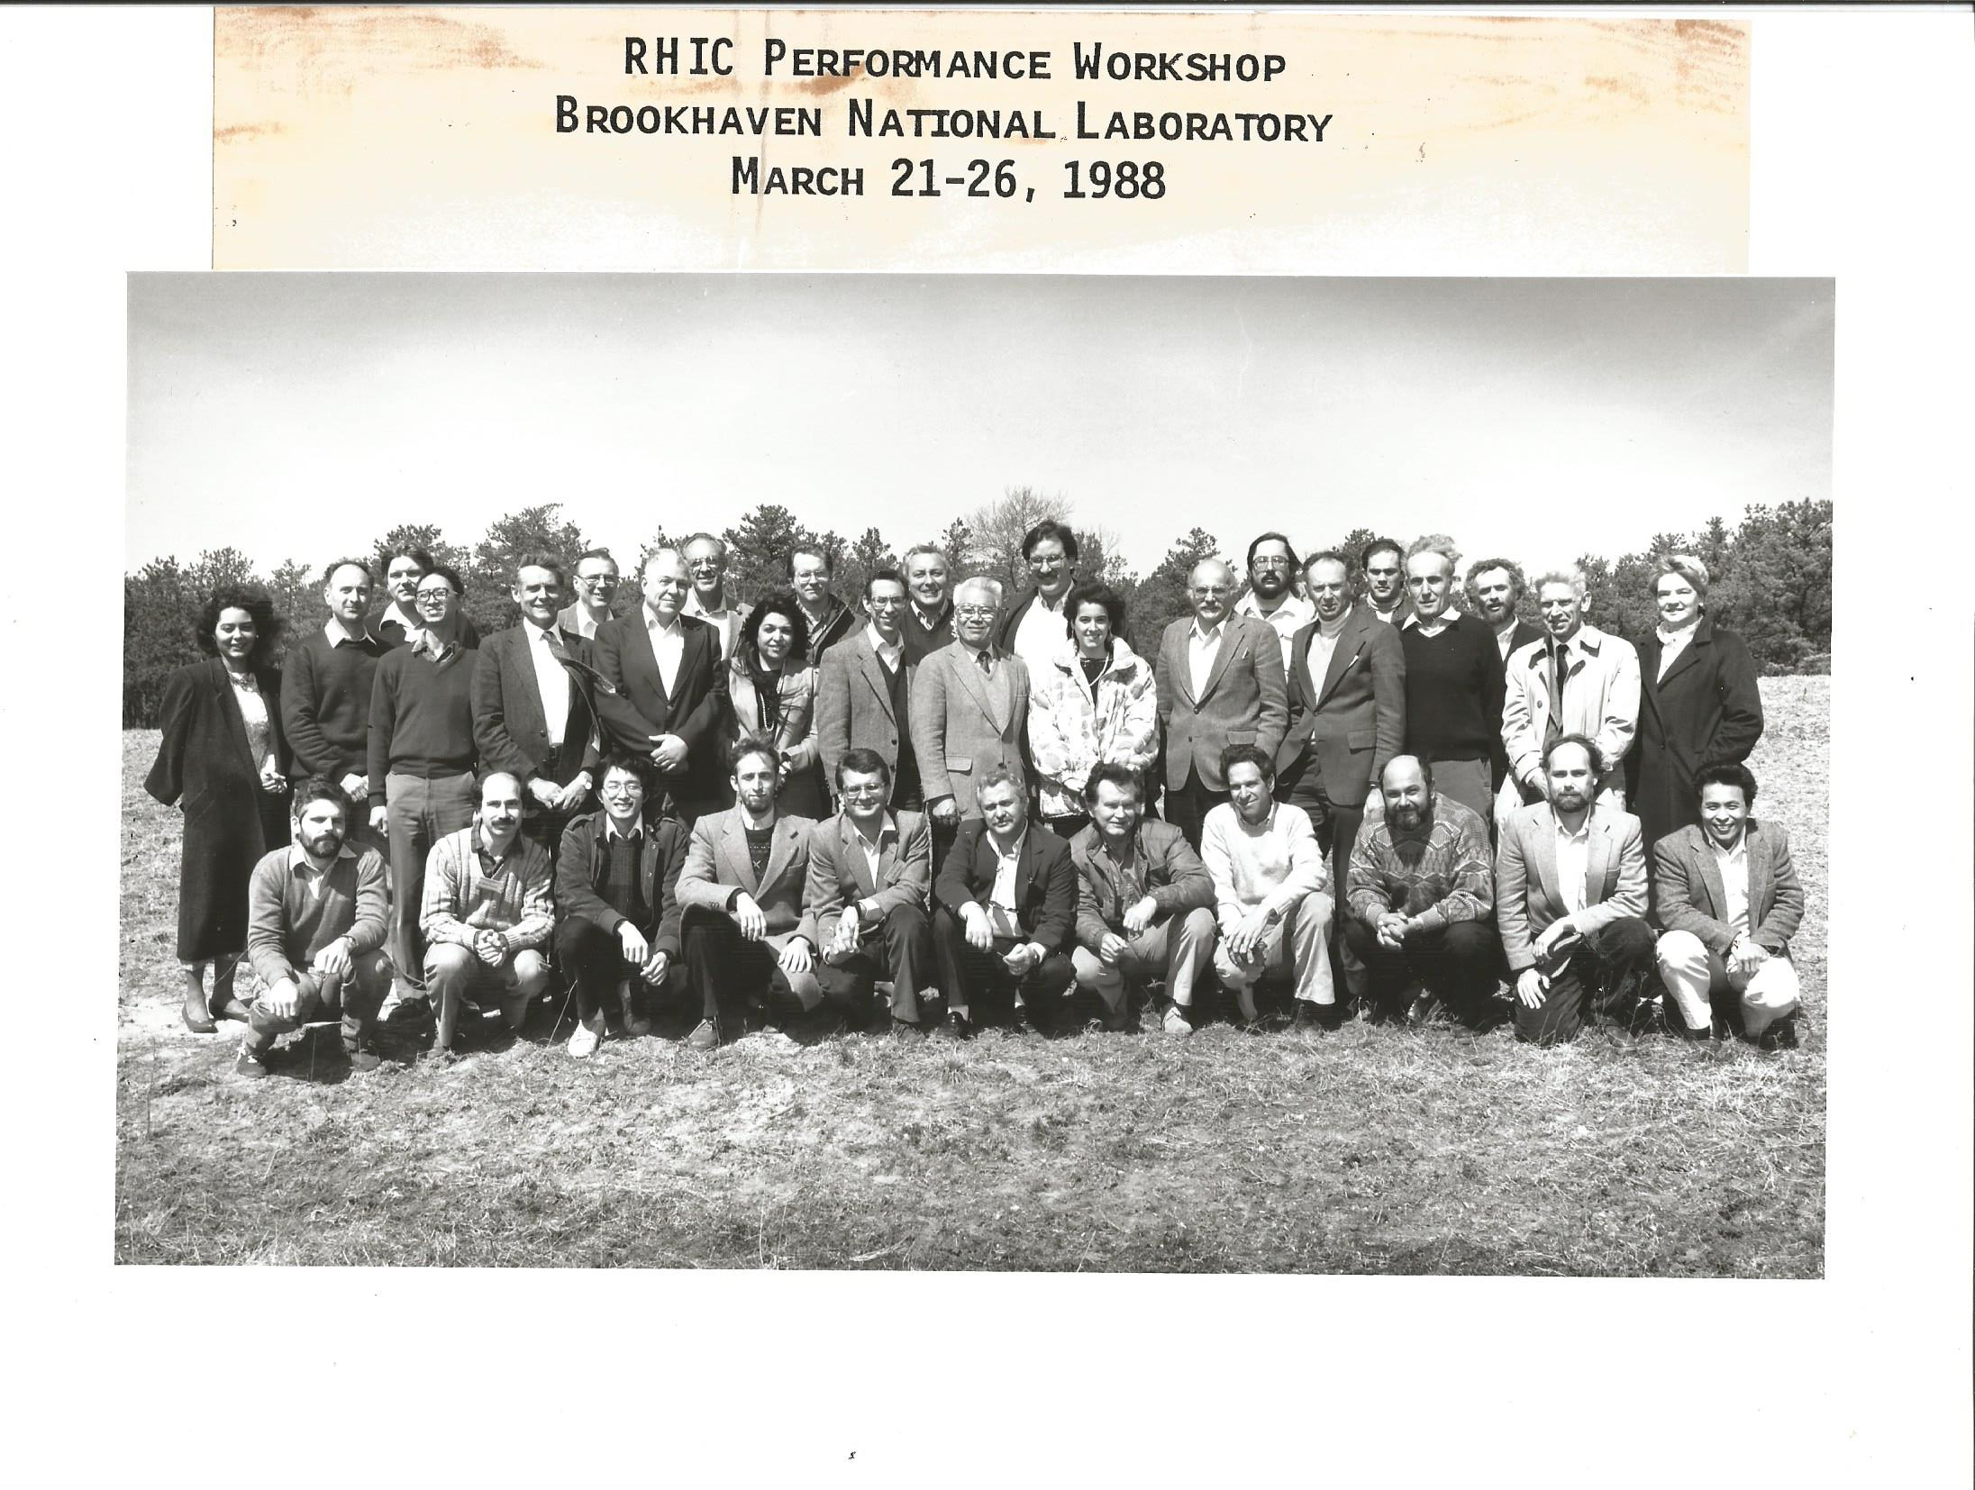
1988 visiting presso Brookhaven National Laboratory in Long Island (NY)

Slide 10
Ricadute:
1988-90 Progetto INFN ZETA Dal 1988 al 1990 «Misura di impedenza negli acceleratori di particelle».
1990 Collaborazione con i Laboratori Nazionali di Legnaro et al. per Electron Cooling Experiment
A Beat Wave experiment in an Open Resonator. Collaborazione con Politecnico di Losanna et al.

